Slide 1
第5回オープンサイエンスデータ推進ワークショップ於：京都大学理学研究科セミナーハウス
2018年3月1日(木) 13:30-18:00
研究データ管理基盤の開発進捗と
動的な計算機資源の管理技術の紹介
Progress report of development of research data management platform
and an introduction to dynamic resource management using Cloud computing resource
国立情報学研究所
(NII: National Institute of Informatics)
オープンサイエンス基盤研究センター
    rcos-office@nii.ac.jp
込山悠介

Slide 2
本日の発表内容
研究データ管理サービス GakuNin RDM
GakuNin RDM 開発進捗 2018
これまでの検証実験の報告
第3回検証実験のご案内
動的な計算機資源の管理技術Kubernetesの紹介
〜スケールアウト可能なサービス運用を目指して〜

Slide 3
研究データ管理サービス
GakuNin RDM

Slide 4









研究データ公開の必要性
2013年6月 G8科学大臣会合の研究データのオープン化声明への調印
2015年3月 内閣府のオープンサイエンスに関する報告書
2016年1月 第5期科学技術基本計画のオープンサイエンスへの言及
2016年7月 日本学術会議のオープンサイエンスに関する提言
オープンサイエンス
オープンアクセス
オープンリサーチデータ
ラボ
成果の再利用で研究の加速化
共同研究への積極的な展開
研究成果の再現性が向上
研究者の適切な評価
若手研究者のVisibility向上
実験者や解析者にも脚光
コミュニティ
Science2.0
市民科学
産学連携
Web2.0
Research Data
研究
データ
管理
研究者間の
格差是正

Slide 5
研究データ管理の必要性
研究推進
研究倫理
  時間や資源を節約し効率的に研究
  データセキュリティの強化とデータ消失リスクの最小化
  研究の再現性の確立
  研究データや研究記録の正確性、
  完全性、真正性、信頼性の保障
ポリシー
  組織内におけるポリシー
  研究費助成機関におけるポリシー
  京都大学の研究担当理事裁定制定より
  【監督者等の責務】
  監督者等は、研究データの保存期間を含む保存計画を作成し、当該監督又は指導する教職員等に提示するとともに、研究データを適切に保存するための環境を整備するものとする。なお、特段の事情がある場合を除き、保存計画により定める保存期間は、当該論文等の発表後少なくとも１０年とし、これを下回って定めてはならない。
さきがけ、CREST等の公募要領より
データマネジメントプランの作成及び実施について
・・・研究代表者は、研究 チームの成果として生じる研究データの保存・管理、公開・非公開、及び公開可能な 研究データの運用指針を以下の項目毎にまとめた「データマネジメントプラン」を研究 計画書と併せてJSTに提出していただきます。
また、上記方針に基づいてデータの保存・管理・公開を実施していただきます。・・・
Notes:
まずは、背景としての説明。
学術機関における研究データ管理の必要性として「研究推進」と「研究倫理」の二つの観点があります。
まず、「研究推進」では研究者に時間や資源を節約し効率的に研究を進めてもらうことが目的となり、
データセキュリティの強化やデータ消失リスクを最小化して無駄な労力を軽減する必要があります。
一方で「研究倫理」の観点からは研究の再現性の確立を目的とし、
研究データや研究記録の正確性、完全性、先生性、信頼性の保証が必要となります。
さらにポリシー面の事例を挙げますと、
京都大学の事例では「研究データの保存期間は、当該論文等の発表から少なくとも10年」とし、ストレージを準備しています。
JSTとAMEDでは、「研究計画書と合わせてデータマネジメントプラン（DMP）を提出し、上記方針に基いてデータの保存・管理・公開を実施する」としています。

Slide 6
海外大学の研究データ管理・公開サポート例
2011年にエディンバラ大学がイギリスで最初に機関の研究データ管理ポリシーを作成
3つのセクションにおいて、 研究者の責任、大学の責任、共同の責任について言及
  研究者の責任
    全ての新しい研究計画には、データの取得、管理、完全性、機密性、保存、共有、公開について記述された、研究データ管理計画書が含まれなければならない。
  大学の責任
    大学は、研究プロジェクトの実施中や終了後に、研究データを利用、バックアップ、登録、長期保存できる仕組みとサービスを提供する。
  共同の責任
    国際的なデータサービスや研究領域のリポジトリなどに保存されたデータも、大学に登録されるべきである。
    助成の条件でない限り、研究データの再利用や公開する独占権を、データの再利用を可能とする権利を残すことなく、商業出版社や代理店に渡すべきではない 。
2012年にはRDMロードマップを作成しRDMサービスを立ち上げ開始
http://id.nii.ac.jp/1280/00000019/ より抜粋

Slide 7
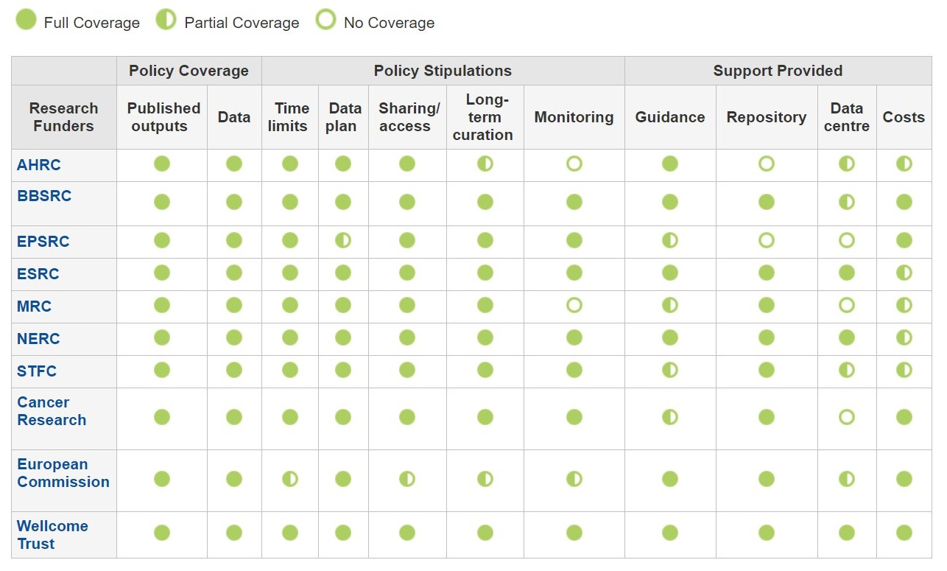
イギリスの研究費助成機関のポリシー一覧
Data Curation CenterによるFunders’ data policiesのまとめ
http://www.dcc.ac.uk/resources/policy-and-legal/overview-funders-data-policies
Data plan: 申請時にデータの取得、管理あるいは公開に関する計画を必要としている機関
日本の全ての研究費助成機関に波及してくることが容易に予想

Slide 8
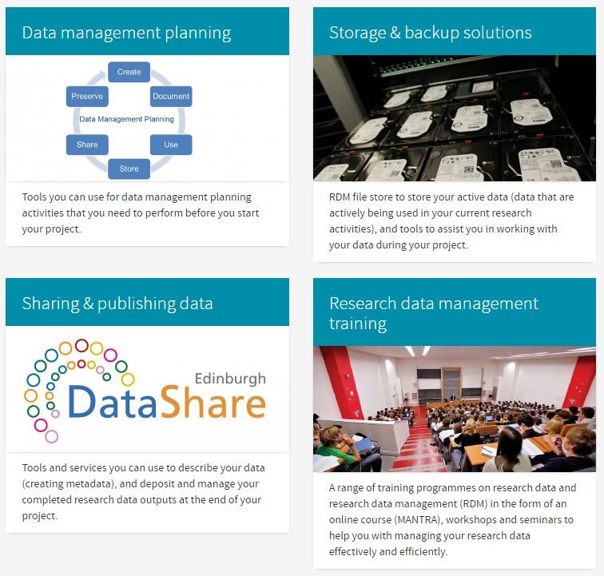
エジンバラ大学のRDMサービス
４つのサービスで研究データ管理をサポート
研究データ
管理計画
研究データ
ストレージ
研究データ
公開基盤
研究データ
管理トレーニング

Slide 9




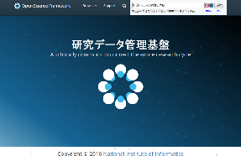

オープンサイエンス対応 － 研究データ基盤
機関リポジトリ＋分野別リポジトリやデータリポジトリとも連携
研究者や所属機関、研究プロジェクトの情報とも関連付けた知識ベースを形成
研究者による発見のプロセスをサポート
分野別
リポジトリ
メタデータ集約・管理
知識ベースの構築
海外の
研究データ
公開基盤
データ検索基盤
DOI
ORCID
検索・利用
次期
アクセスコントロール
by
実験データ
収集装置
解析用
計算機
成果論文
研究データ
管理・保存
公開・蓄積
機関向け研究データ管理
データ管理基盤
データ公開基盤
非公開
共有
公開
データ収集装置や解析用計算機とも連携
研究遂行中の研究データなどを共同研究者間やラボ内で共有・管理
組織が提供するストレージに接続した利用が可能
Hot
Storage
Hot
Storage
Hot
Storage
データ管理基盤における簡便な操作で研究成果の公開が可能
図書館員やデータキュレータによる、メタデータや公開レベル統計情報などの管理機能の提供
Cold
Storage
Cold
Storage
Cold
Storage
長期保存対応ストレージ領域
直結
Notes:
NIIが構築する研究データ基盤は３つのコンポーネントがあります。
公開基盤：
JAIRO Cloud、現在は論文や紀要、それを研究データに適用できるように機能拡張。
検索基盤：
CiNii という検索サービスで研究データも探せる様にする。
管理基盤：

Slide 10

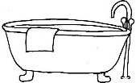
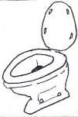
研究データ基盤による研究活動のサポート
研究者のニーズ | サポート基盤
論文などの従来知見を分野を限定せず横断的に検索したい。
論文のもととなる実験データや実験方法についても詳細を知りたい。
共同研究者間で、研究の素材を簡単に共有しコミュニケーションをとれる環境が欲しい。
公募申請ドキュメントを共同研究者で効率的に共有・集約できる環境が欲しい。
セキュリティ対策やプライバシー保護にも対応して研究データやラボノートを安全に保存できる環境が欲しい。
解析プログラムやデータの処理結果を共同研究者で安心かつ簡便に共有できる環境が欲しい。
他の研究成果と比較するための従来知見の解析データが欲しい。
論文の共著者と、分担執筆のためのバージョン管理、図表やエビデンスとなるデータを一括して管理できる環境が欲しい。
論文とその根拠となるエビデンスデータも公開し、研究成果を研究コミュニティに広めたい。
適切な基盤
がなければ
研究フロー
従来知見調査
データ検索基盤
論文から推測して試行錯誤
追試
データ検索基盤
思考
データ管理基盤
メール添付
USBドライブ
発想
研究計画
データ管理基盤
SNS、メール
実験
データ管理基盤
HDDが壊れた
解析
データ管理基盤
無償共有サイト
SNS、メール
比較・評価
データ検索基盤
論文から読取
新たな成果
論文執筆・査読
データ管理基盤
無償共有サイト
SNS、メール
発表・公開
データ公開基盤
無償動画サイト
ブログ
Notes:
研究者間で使えるクローズドな基盤を整備している。
現在は、研究者やプロジェクト毎にクラウドを買って運用、
トラブルの発生や、セキュリティポリシーとのミスマッチや不備の問題。

Slide 11





データ検索基盤
データ検索基盤
ユーザインタフェース
ユーザインタフェース
ユーザインタフェース
検索エンジン・DB
検索エンジン・DB
検索エンジン・DB
研究データ対応CiNiiに拡張し、総合的な検索基盤とする上で必要不可欠
データ公開基盤
統合ナレッジベースの構築
文献・データ・研究者・プロジェクト
目次・内容
CJP
NACSIS-CAT
図書
名寄せ
学位論文
名寄せ
論文記事
名寄せ
雑誌記事索引
ERDB-JP
J-STAGE
HathiTrust
NDLデジタル
コレクション
NDL-OPAC
IRDB
機関リポジトリ
Notes:
検索基盤の説明が来た時の説明用

Slide 12
データ公開基盤
データ公開基盤
新システム
管理基盤（研究者）と公開基盤（図書館員＆URA）の機能を切り分けて次世代機関リポジトリとしての機能の先鋭化
システム内部のコンポーネント化を徹底することで拡張性と運用性を飛躍的に向上
旧システム
新システム
登録
？？？
リポジトリ
システム
最新のアーキテクチャーと機能を備えたデジタル
リポジトリシステムを国際連携のもとで開発
全文検索
統計処理
画像処理
外部API
リポジトリシステム
タスク管理
DB
Cache
DB
全文検索
画像処理
統計処理
外部API
  どう変わるか？
  研究者にとって研究成果を簡単に公開できるようになる
  研究データ向けのIFにも随時対応し大容量データ登録も可能になる
  機関リポジトリだけでなく分野別リポジトリにも活用しやすくなる
Notes:
公開基盤の説明が来た時の説明用

Slide 13
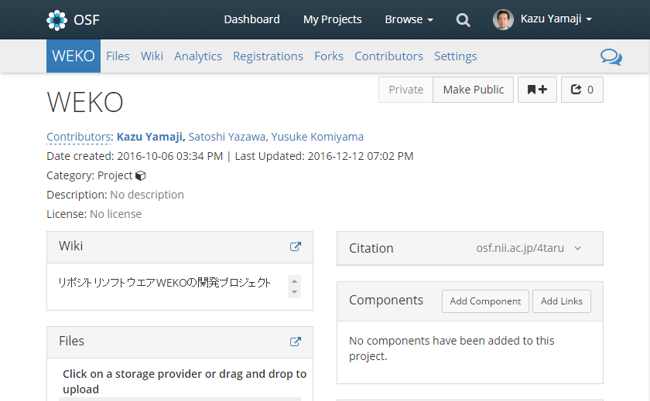
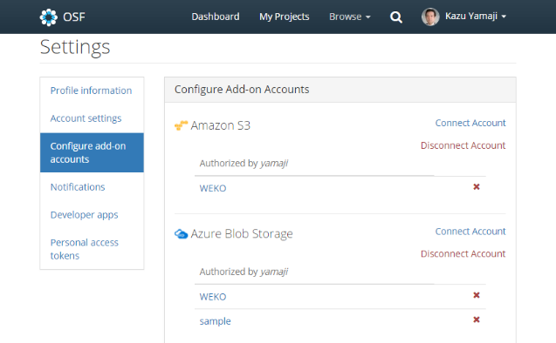
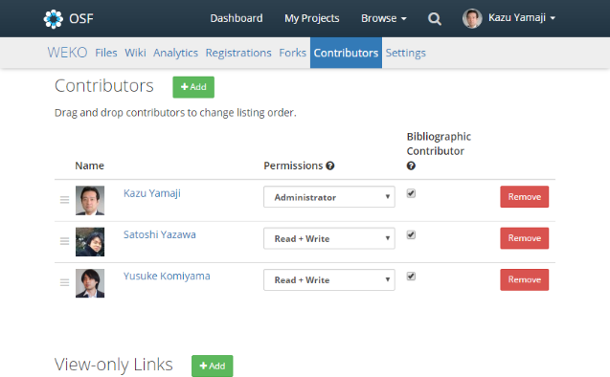
データ管理基盤 GakuNin RDM
データ管理基盤
研究プロジェクト単位で
ファイルなどを管理
豊富なアドオンで必要な
クラウドストレージを接続
学認と連携しVO(仮想組織)
メンバーでファイルを共有
フロントエンドはNIIが提供
研究データ管理基盤
機関毎に準備
クラウドストレージ
NIIストレージ
大学・研究機関毎の既存のクラウドストレージの
事情に合わせてプラグインをカスタマイズ
NII提供の最小限の
デフォルト領域
パブリッククラウド
（プロバイダーDC）
プライベートクラウド
（オンプレミス環境）
パブリッククラウド
（プロバイダーDC）
Notes:
3つめは新規サービスの研究データ管理基盤、GakuNin RDMになりました。

Slide 14

GakuNin RDMと連携可能な外部サービス
クラウドストレージ
  パブリック
    Amazon S3
    S3互換ストレージ
    Azure Blob Storage
    Box
    Dropbox
    Google Drive
    One Drive
  プライベート
    ownCloud
    NextCloud
    OpenStack Swift
      API ver2, ver3
データ解析
  JupyterHub
  Galaxy
図表・スライド共有
  Figshare
ソースコードレポジトリ
  GitHub
  BitBucket
  GitLab
機関レポジトリ
  WEKO2
  Dataverse
  DSpace (SWORD互換)
文献管理ツール
  Mendeley
  Zotero
青字：開発中

Slide 15
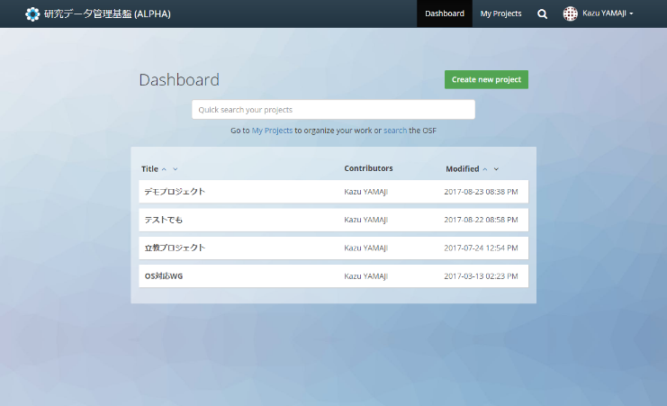
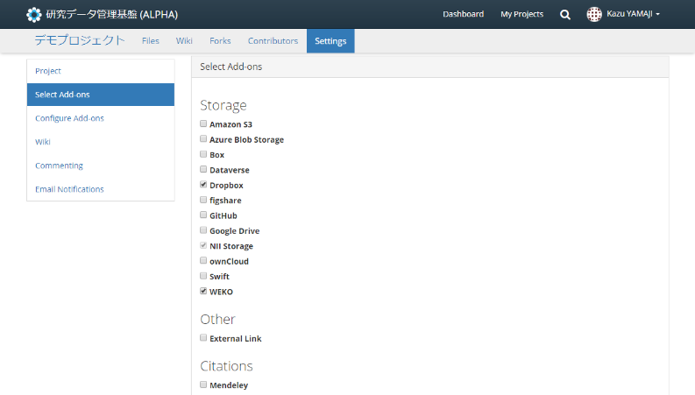
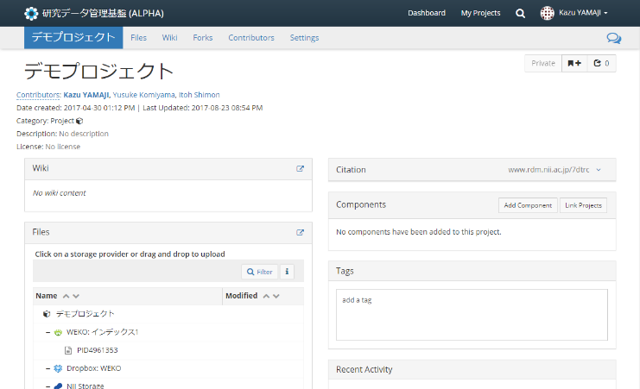
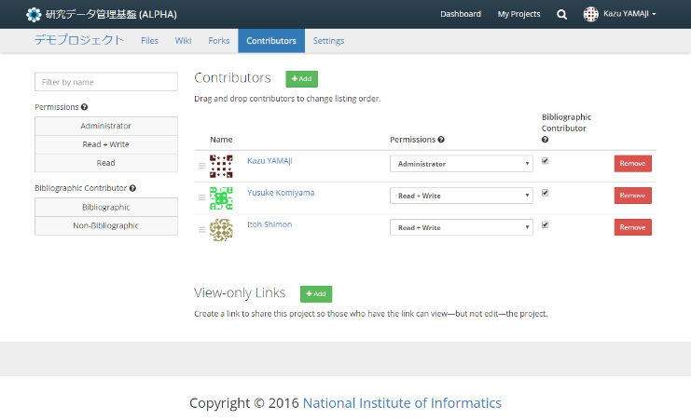
GakuNin RDM 利用の流れ
データ管理基盤
①
②
プロジェクトの作成
ストレージの接続
プラグインの選択
④
③
ファイルの管理・共有
バージョン管理
プレビュー
アノテーション
共同研究者の選択
Notes:
Live demo

Slide 16


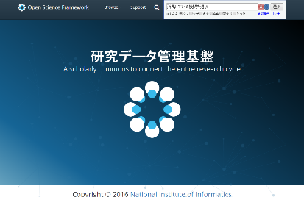

国内外との研究開発連携
データ管理基盤
基盤センターとの連携
（機能要件、機関ポリシー）
図書館との連携
（RDMトレーニング）
国際連携
AXIES
研究データマネージメント部会
JPCOAR
研究データTF
GakuNin RDM
オープンサイエンス基盤研究センター
学術ネットワーク
研究開発センター
クラウド基盤
研究開発センター
学術認証推進室
セキュアNW
サービスデプロイ
大学ストレージ調達
データ解析基盤
認証連携基盤の普及
VOサービスの普及

Slide 17
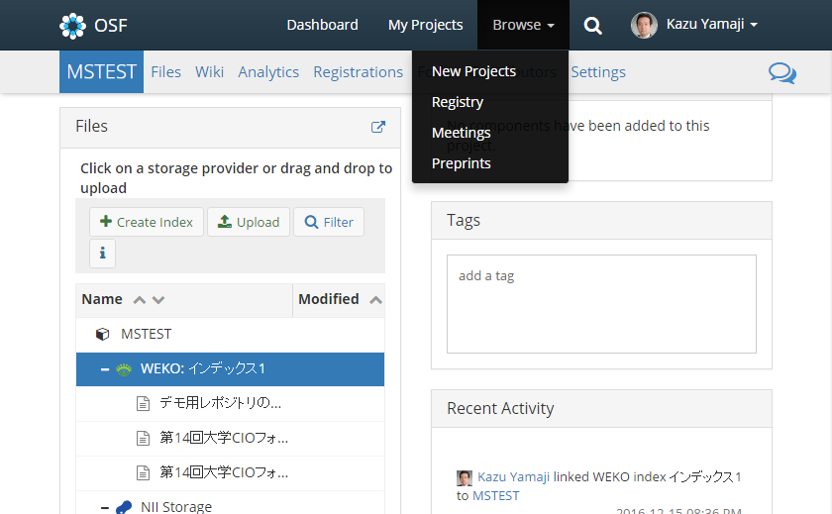
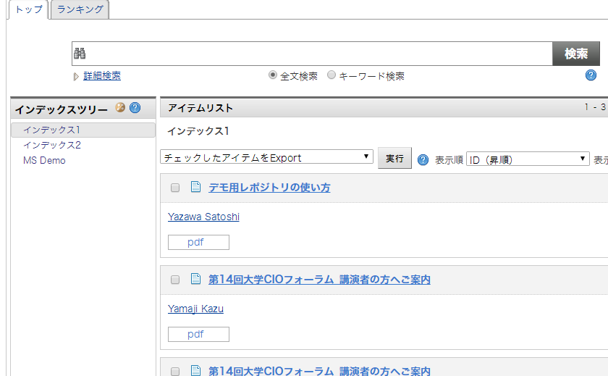

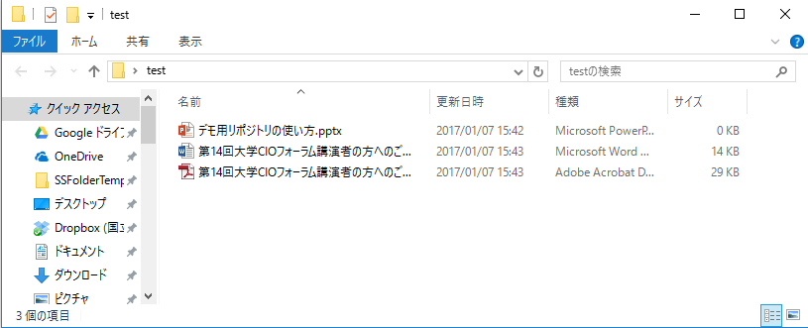
データ管理基盤とデータ公開基盤の役割
GakuNin RDM
データ管理基盤
データ公開基盤
リポジトリ
アドオン
研究者
データ管理機能
研究証跡の記録機能
公開基盤連携機能
非公開データ長期保存機能
…
図書館員・URA
メタデータ管理機能
データ公開機能
管理基盤連携機能
DOI機能
…
大学における業務と整合するように機能を整備

Slide 18
研究データ基盤の整備計画
現在
 | 平成29年度 | 平成30年度 | 平成31年度 | 平成32年度 | 平成33年度
整備計画
１．データ管理基盤開発
システム統合
H29：基本的な機能の開発
H30：実証実験・技術検証・機能拡充
H31：試験運用・フィードバックによる改善
２．データ公開基盤開発
H30-32：機関として実証実験・試験運用に参加
実証実験
試験運用
本格運用
３．データ検索基盤開発
国内連携
仕様策定連携
機能開発連携
実験準備連携
実験・試験運用連携
運用連携
大学の情報環境の在り方検討会オープンサイエンス対応WG等
【管理基盤開発協力】情報基盤センター長会議
クラウドコンピューティング研究会
【実験連携】
大学ICT推進協議会
当該WGや協会にタスクフォースを設け、要件定義や各種課題の検討、運用参加の振興等に従事することを想定
オープンアクセスリポジトリ推進協会
海外連携
【管理基盤共同開発】
Center for Open Science
【管理基盤共同研究利用連携】
European Open Science Cloud
【メタデータ標準策定】
COAR, OpenAIRE
【公開基盤共同開発】
CERN
【国際検索サービス連携】
OpenAIRE

Slide 19
これまでの検証実験のご報告

Slide 20
第１回NII 研究データ管理基盤機能評価試験
目的
  国立情報学研究所（NII）で開発した研究データ管理基盤（以下、 管理基盤という）サービスの機能評価試験（クローズドアルファテスト）を行った。
期間
  平成29 年2月23日（木）～ 3月17日（金）
方法
  商用パブリッククラウド上に設けた試験用管理基盤に、Web ブラウザから管理基盤サービスにログインし、利用マニュアルに基づく操作を行い、システムの使用感や改善点について報告する。
試験者
  主に大学の情報基盤センターの教職員
  オープンサイエンス対応 WGのサブワーキングメンバー

Slide 21
第1回機能評価試験の試験者の代表
参加機関名 | 部局名 | 参加者名 | 役職
北海道大学 | 情報基盤センター | 杉木章義 | 准教授
東北大学 | サイバーサイエンスセンター | 八巻俊輔 | 助教
名古屋工業大学 | 情報工学専攻 | 松尾啓志 | 教授
京都大学 | 情報環境機構 | 青木学聡 | 准教授
大阪大学 | サイバーメディアセンター | 義久智樹 | 准教授
九州大学 | 附属図書館 | 畑埜晃平 | 准教授
九州大学 | 情報基盤研究開発センター | 伊東栄典 | 准教授
国立環境研究所 | 地球環境研究センター | 白井知子 | 主任研究員
情報基盤センター６、図書館１、国研１
7機関8組織

Slide 22
第1回機能評価試験でいただいた意見
多様なストレージへの対応
パブリッククラウドストレージだけではなく、大学がオンプレミスで保有するストレージにも接続できる機能の整備。
管理するデータの粒度
ファイル単位の管理だけではなく、複数ファイルをデータセットとして扱うことのできる機能の整備。
アカウント管理のあり方
学認には対応したうえで、卒業生などアカウント資格を失った利用者の情報を、プロジェクト管理者が引き継ぐことができる機能の整備。
マニュアルの充実
特定の利用ストーリに沿ったものだけではなく、システムの全体像や機能別などのマニュアルの整備。

Slide 23
第2回NII 研究データ管理基盤機能評価試験
第2回機能評価試験の目的
  第2回の機能評価試験（クローズドアルファテスト2）では、多様な学術分野の研究所、研究センターまたは大学研究室を対象に、GakuNin RDMに対する要望や研究ソフトウェアとの連携の可能性、共同研究での利用ユースケースにおける有意性や懸念事項について検証した。
期間
  平成29 年10月12日（木）～ 11月12日（日）
実験方法
  商用パブリッククラウドAmazon Web Services (AWS)上で構築した評価試験用のGakuNin RDMに対し、試験者をWeb ブラウザから本サービスにログインさせ、利用マニュアルに基づく一連の操作および研究室での自由な利用を行い、システムの使用感や改善点についてアンケートに回答し報告する。

Slide 24
第2回機能評価試験の試験者の代表
氏名 | 所属 | 分野
津本 浩平 | 東京大学 医科学研究所 (津本研究室) 教授 | タンパク質科学
辻 真吾 | 東京大学 先端科学技術研究センター (油谷研究室) 特任助教 | ゲノム科学
出村 祐英 | 会津大学 先端情報科学研究センター 教授 | 宇宙情報科学
稲野 彰洋 | 福島県立医科大学 附属病院 臨床研究センター 病院教授 | 臨床薬理学
倉田 敬子 | 慶応義塾大学 文学部 教授 | 図書館情報学
富澤 かな | 東京大学 附属図書館 アジア研究図書館 特任准教授 | 宗教学
伊藤 聡 | 物質・材料研究機構 統合型材料開発・情報基盤部門 拠点長・センター長 | 材料科学
姫野 龍太郎 | 理化学研究所 情報基盤センター 情報基盤センター長 | 計算機科学
中村 覚 | 東京大学 情報基盤センター 助教 | *情報基盤センター
小川 泰弘 | 名古屋大学 情報基盤センター 准教授 | *情報基盤センター
* 第1回検証実験に不参加の情報基盤センターの追加実験枠
8分野10組織、ユニークユーザ数40名

Slide 25
利用者の研究領域
生命科学
  蛋白質工学・合成生物学
  臨床医科学研究
材料科学
  量子化学
  計測科学・半導体・情報科学
計算機科学
  システム開発
  情報（自然言語処理）
  画像解析
  データマネジメント
図書館情報学
  図書館情報学
  人文情報学

Slide 26
主なフィードバック内容２
ストレージの設定と利用概況
  フォルダごとアップロード
    今後の機能改良の候補として検討
  大量アップロード時の履歴の表示
    履歴表示のフィルタリング機能の検討
プロジェクト内情報管理
  Wiki機能の動作不良
    当該マイクロサービスのスケールアウト
  Wikiからファイルへのリンク機能
    既存の機能であるためマニュアルの強化
  Wikiのインポート・エクスポート機能
    今後の機能改良の候補として検討

Slide 27
主なフィードバック内容１
プロジェクト管理
  マニュアルの更なる整備
    総合的なマニュアルの整備を実施中
  デスクトップクライアントとの連携
    NextCloudの機能を使ったクライアントアプリを準備中
ストレージの設定と利用概況
  UIの精査
    定期的なアップデートでのデフォルト値の変更
  Dropbox接続の不備
    変更されたAPIへの対応
  Dropboxを改めて接続する意義
    接続できるクラウドストレージの取捨選択

Slide 28
GakuNin RDM開発進捗2018

Slide 29
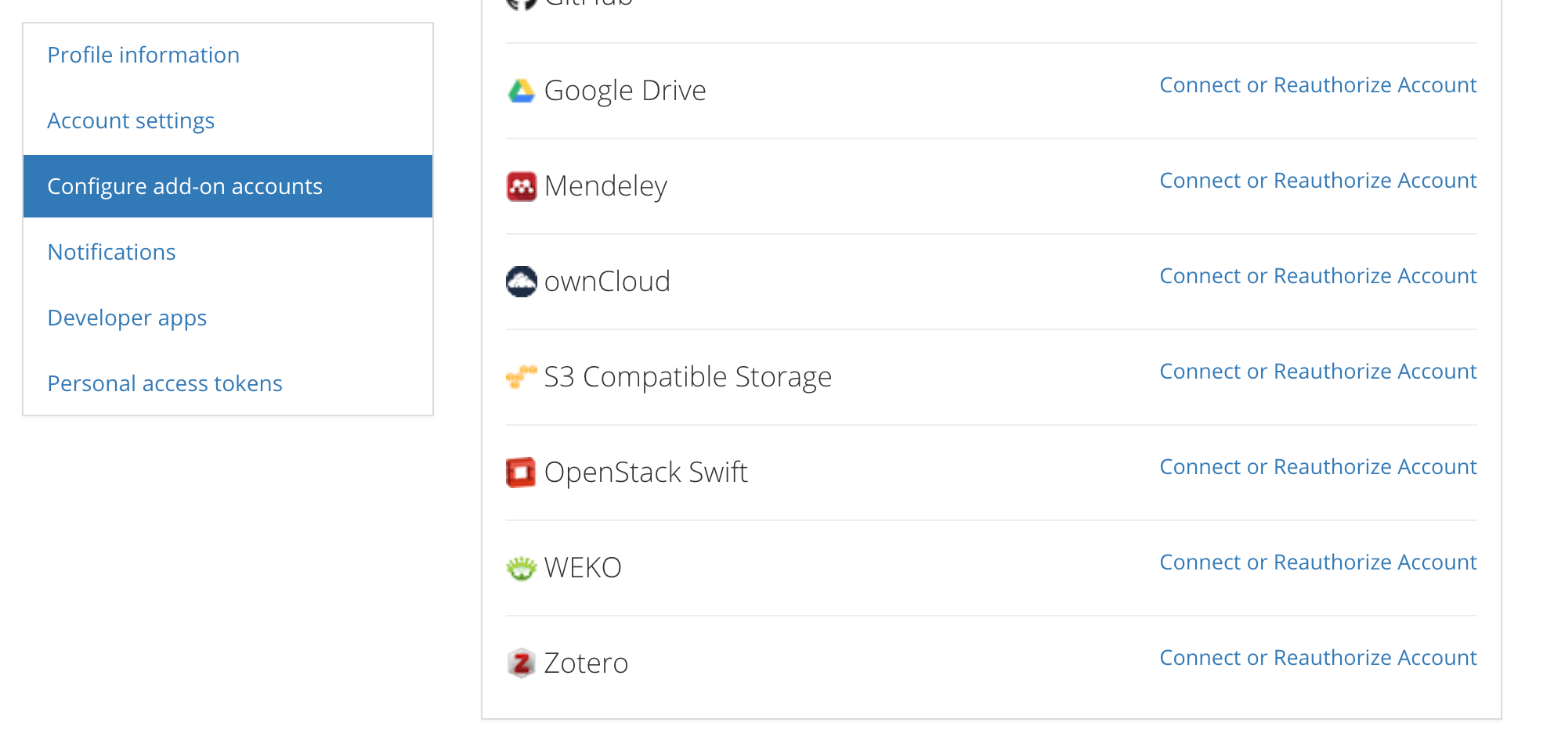
多様なストレージへの対応
第1回検証実験時にリクエストがあったクラウドストレージのアドオンを追加実装
・S3互換ストレージ：新規
* これまではAWS S3のみが利用可能であったが、互換性のあるクラウド
ストレージのエンドポイントでも利用できる様に改修
・Nextcloud：新規
* プライベートクラウドNextcloud用のプラグインを追加
・OpenStack Swift：更新
* OpenStackの認証機能であるOpenStack Keystoneのver.3に対応
（2018年12月実装）

Slide 30
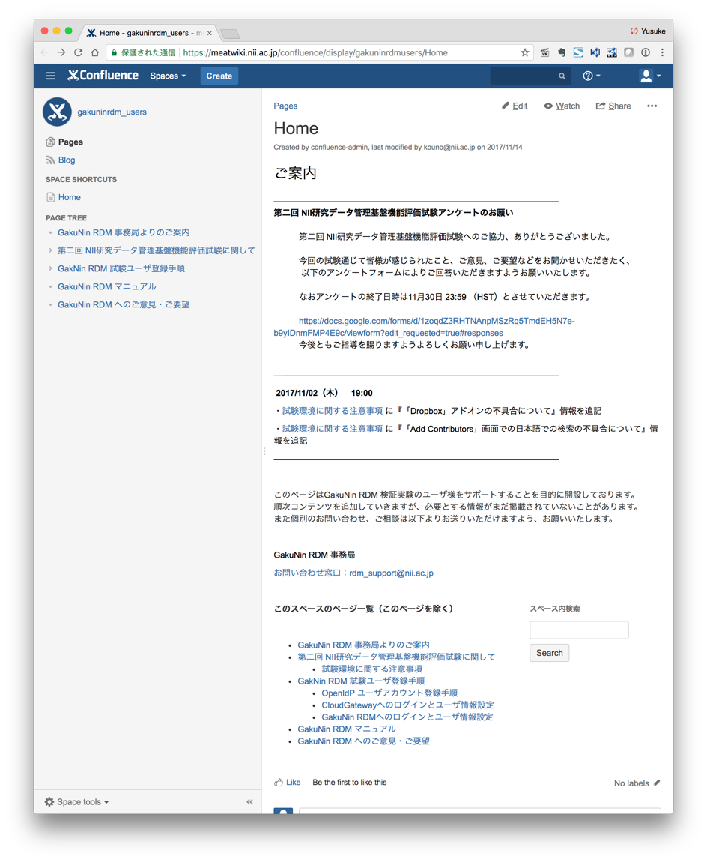
マニュアルの充実
Wikiを用いたユーザサポートと図解マニュアルを整備
システム改修に合わせて恒常的にアップデート
（随時更新）

Slide 31
研究者向けの新規開発機能
データ解析ソフトウェア連携
  データサイエンス分野で使われているPythonやR等の言語がWebブラウザからインタラクティブに実行可能な、データ解析プラットフォームJupyterHubとGakuNin RDMを連携。
プラグインソフトウェア開発キットの提供
  GakuNin RDMと分野・機関特異的なデータベースやWebサービスと連携するソフトウェア開発のための開発者向けキット
  オープンソース化を目指しており、開発用の技術ドキュメントも整備中

Slide 32
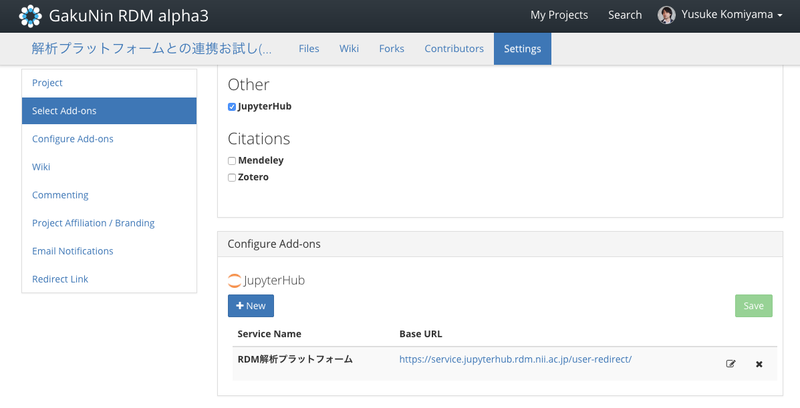
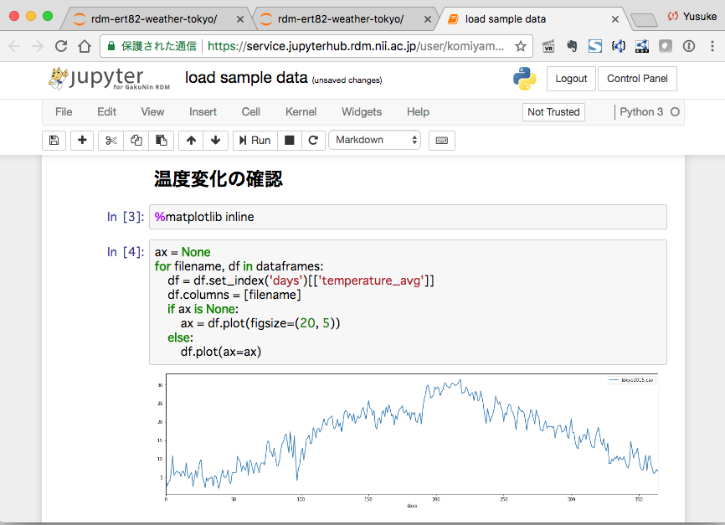
データ解析ソフトウェア連携
JupyterHub
・プログラミング
・実行
接続
GakuNin RDM
・ストレージ
・リポジトリ
（2018年12月実装）
データ解析プラットフォームJupyterHub用のGakuNin RDMアドオンを開発
連携によりシステム間でのデータ入出力が容易に
双方のアプリケーションでの認証は学認に対応

Slide 33
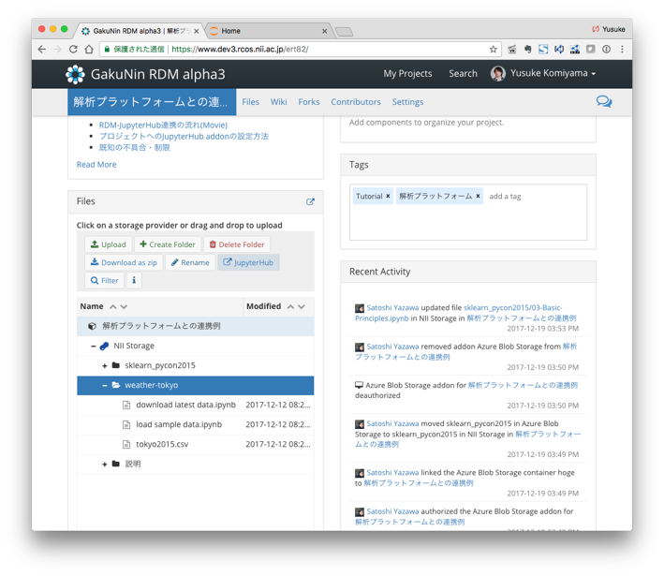
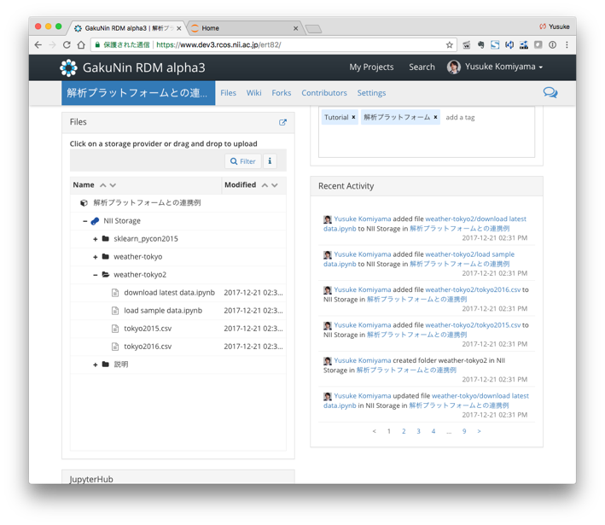
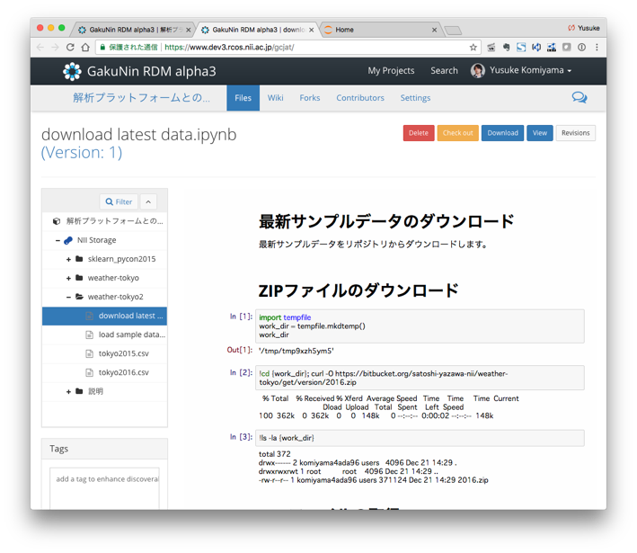
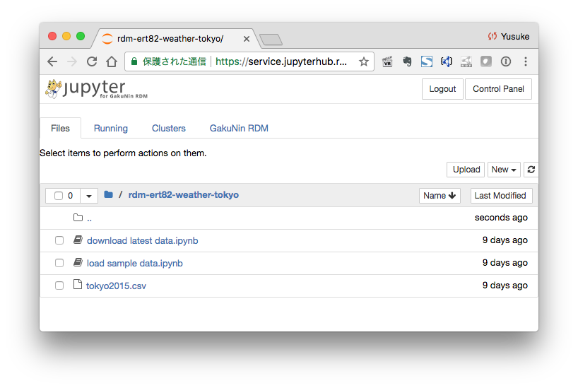
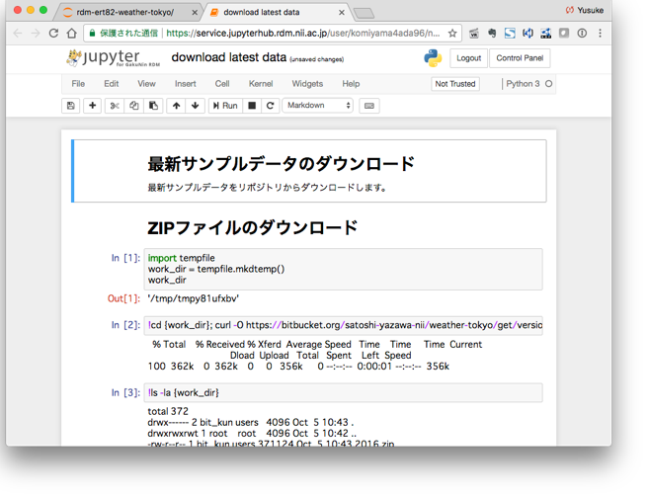
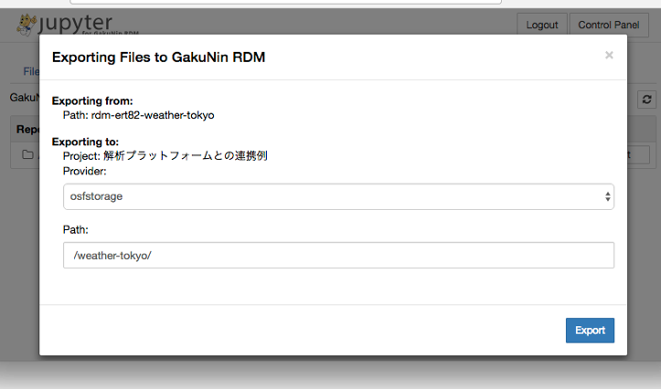
データ解析ソフトウェア連携の利用イメージ
GakuNin RDM側
一次データ
処理後データ
確認
(1) ディレクトリをGakuNin RDMから
JupyterHubへ出力
(5) GakuNin RDMでファイル
を確認
(6) IPython Note Book (ipynb) 形式はプレビューワーにも対応
JupyterHub側
入力
データ処理
出力
(2) JupyterHubでファイルを
確認
(3) プログラミング＆実行
(4) 実行結果をJupyterHub
からGakuNin RDMへ出力

Slide 34
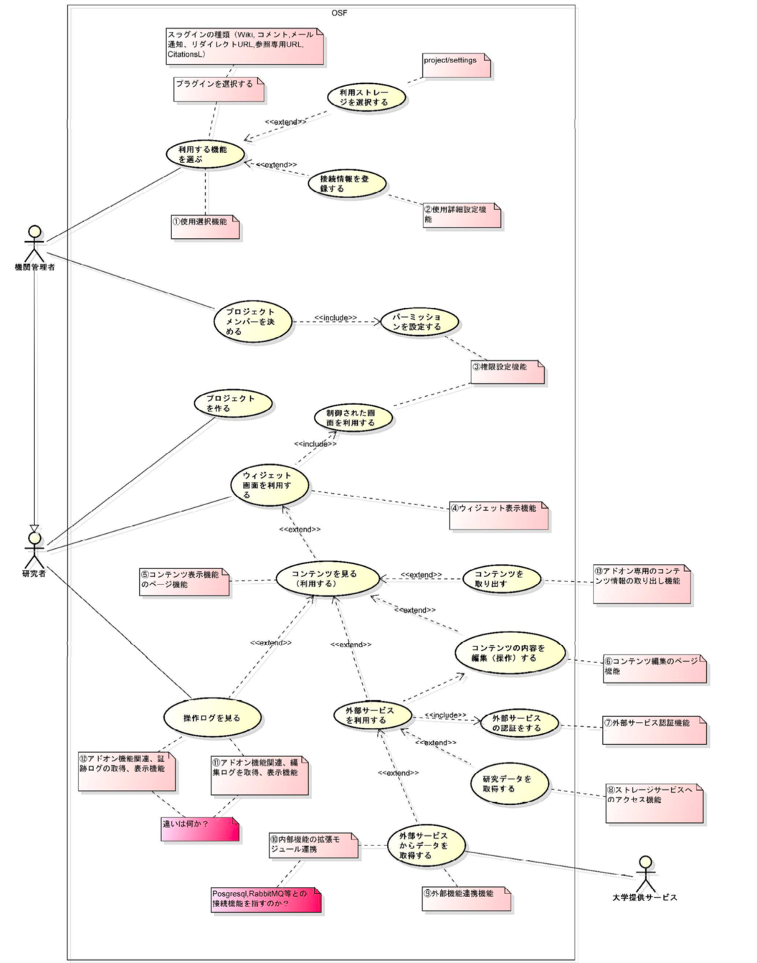
プラグインソフトウェア開発キットの提供
用途
  開発者向けにユースケースを想定し、GakuNin RDMプラグインSDKを開発
  各機関や各研究分野のサービスと接続するために、Pythonのソースコードをテンプレートとして出力
ユースケースの例
・利用する機能を選択
・利用ストレージを選択
・接続情報を登録
・プロジェクトメンバーの決定
・パーミッションの設定
・プロジェクト作成
・ウィジット画面利用
・制御された画面を利用
・コンテンツ閲覧・利用
・コンテンツ出力
・コンテンツ編集・操作
・操作ログの閲覧
・外部サービスの利用
・外部サービスの認証
・外部サービスからのデータ取得
（2018年12月実装）

Slide 35
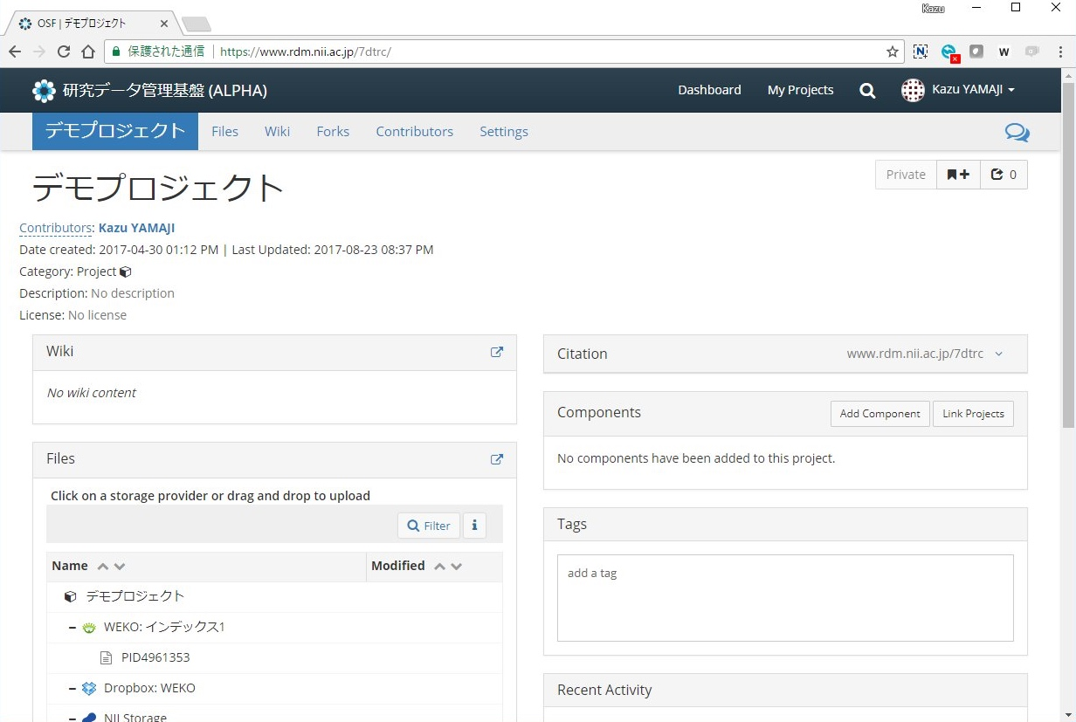
プラグインSDKを埋め込んだイメージ
プラグインSDK
とマニュアルの提供
大学・研究機関と連携し目的特化型の独自プラグインの開発
研究データ基盤の開発者コミュニティの形成
Notes:
スケルトンプラグインを作成し、マニュアルを準備し各分野での機能拡張。

Slide 36
機関管理者向けの機能開発

Slide 37
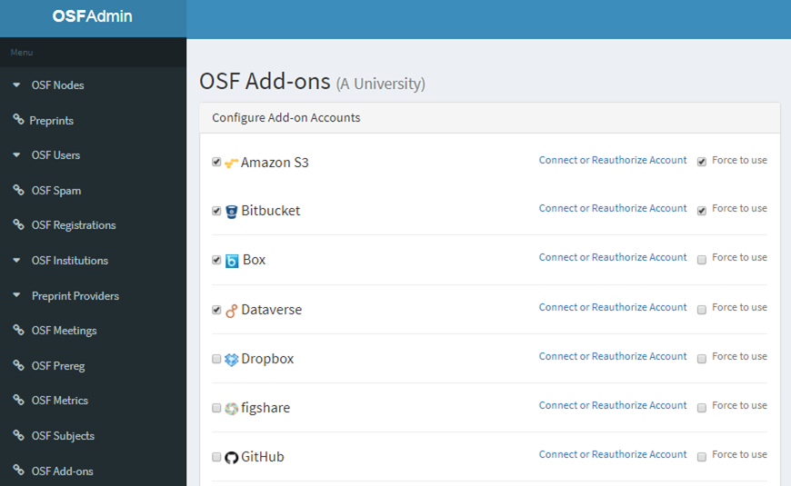
1. アドオン制御の設定
管理者が所属する
Institution を表示
管理者による
ストレージの設定を
当該Institutionに所属する
全ユーザに強制
OSFユーザが利用可能な
ストレージの選択

Slide 38
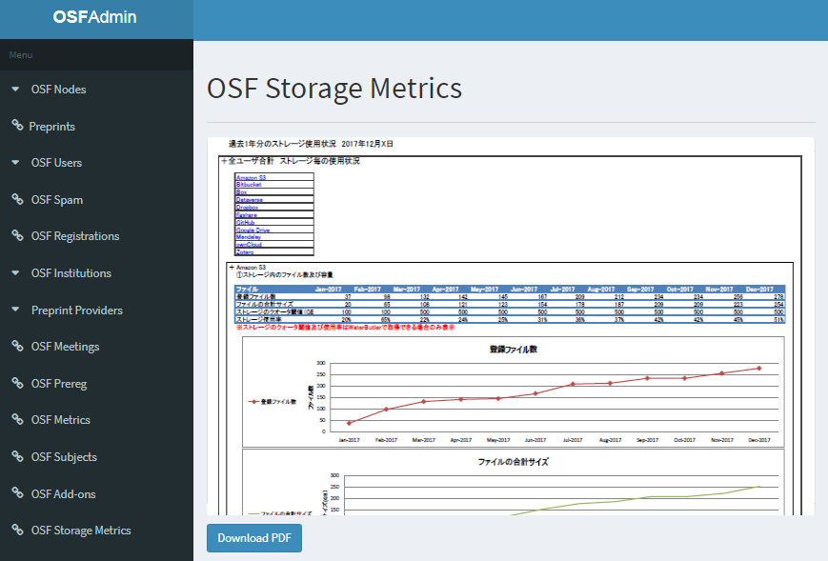
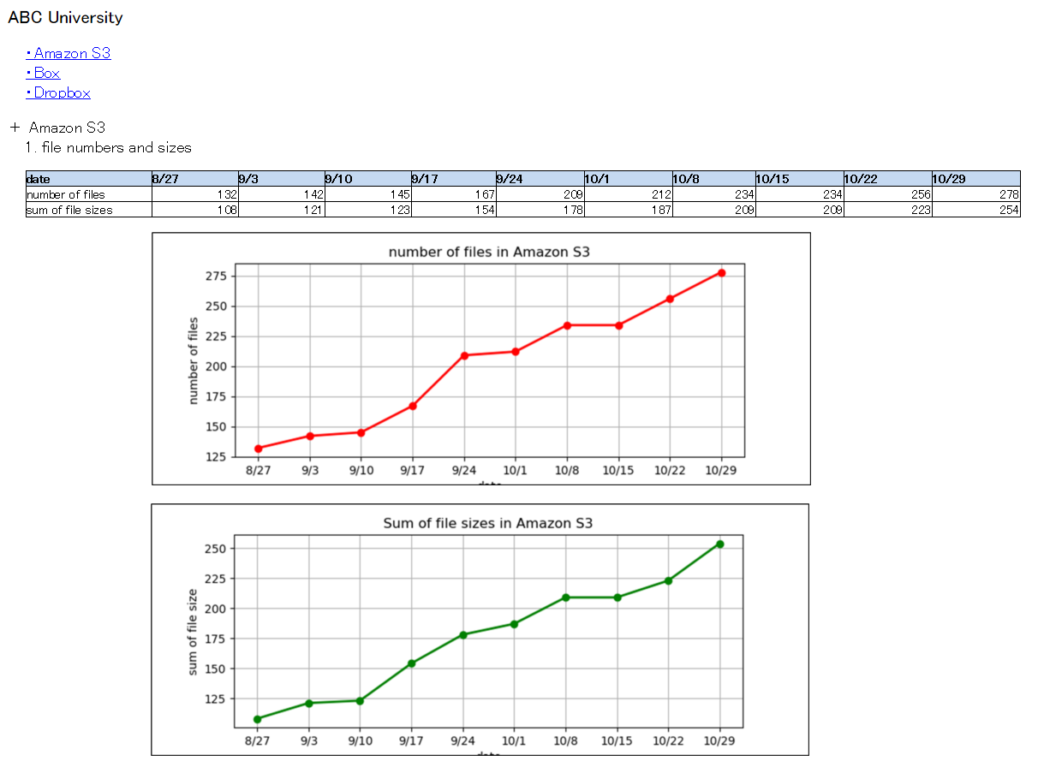
2. 統計情報
ストレージの統計情報の表示欄
・登録ファイル数（全登録数）
・ファイルの合計サイズ
・ファイル形式毎の登録件数
PDFファイル出力

Slide 39
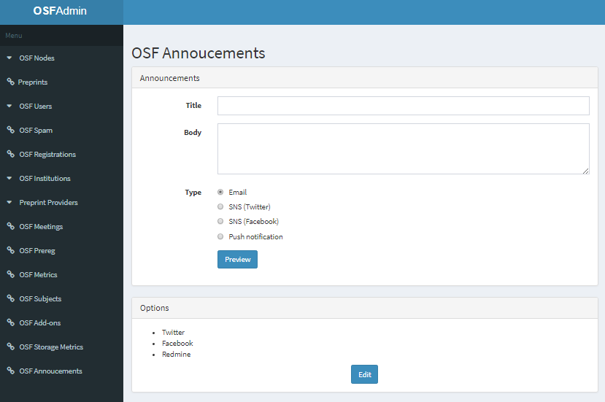
3. メンテナンス案内
「メール送信」、「SNS配信」、
「Push通知」の切替選択
「SNS配信」や「Redmine配信」
に関する設定
メンテナンス案内への
リンク追加

Slide 40
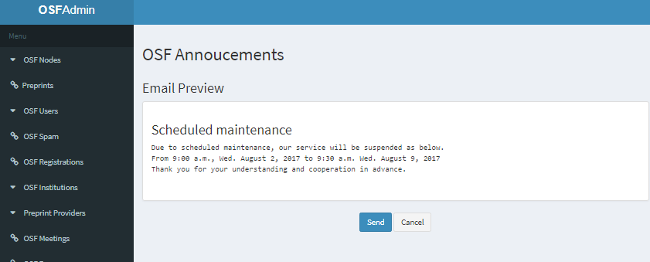
メンテナンス案内 – プレビュー
送信内容のプレビュー
メール、SNS、およびPushの送信範囲
 | OSF Admin権限 | 送信範囲
統合管理者 | Super User | 全OSFユーザ
機関管理者 | Staff | 機関管理者が所属するInstitutionに所属する 全てのOSFユーザ

Slide 41
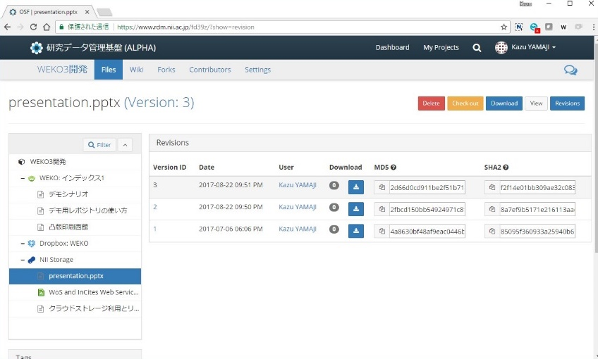



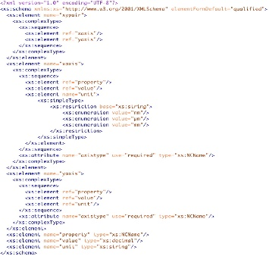

研究証跡管理機能
データ管理基盤
商用時刻認証局
商用時刻認証局
タイムスタンプ
機関管理
国立情報学研究所[Test]
プロジェクトログ
機関ログ
Time Stamp
2007.11.8
10:05:32
Notes:
加えて研究公正の機能、
商用の認証局でタイムスタンプを取得して、
ログにも電子署名

Slide 42
動的な計算機資源の管理技術の紹介
〜 Kubernetesを用いたスケールアウト可能な
サービス運用を目指して〜

Slide 43
NII研究データ管理基盤『GakuNin RDM』
サービス提供方式
パブリッククラウド上のシステムを他機関と共同利用できる場合
（スタンダード版）
貴機関の情報セキュリティポリシー上、商用パブリッククラウドの契約・利用可能な場合
自機関やプロジェクトのポリシーでパブリッククラウド上のシステムを他機関と共同利用できない場合
（エンタープライズ版）
スタンダード版に加えて下記の機能を追加
自機関やプロジェクトのポリシーでパブリッククラウドが利用できない場合
（オープンソース版）
オープンソース版のソースコードとドキュメントを提供
貴機関のオンプレミス環境へのインストールが可能
貴機関の情報セキュリティポリシー上、商用パブリッククラウドの契約・利用不可の場合
貴機関の情報セキュリティポリシー上、商用パブリッククラウドの契約・利用可能な場合
インストールや運用に関してはNIIはノンサポート
一般的な大学の研究室、共同研究レベルでのデータ管理・共有の用途に向く
クラウド上の共同利用システムをSaaS (Software as a Service)としNIIがユーザに提供
インターネット経由で接続でき、オープンサイエンスのための利便性を重視
クラウド上の専有領域にデプロイされた専用システムをSaaS としてNIIがユーザに提供
貴機関で契約されているクラウドストレージ（パブリック／プライベート）が接続可能
SINETクラウド接続を利用しL2VPNで接続しオンプレミス環境と直結可能
学認フェデレーションによる認証
認証系のカスタマイズが可能
分野特化の研究ツールと連携するGakuNin RDMプラグインの開発ツールキットを提供
エンタープライズ版と同等の機能
内部LAN環境で運用したい場合

Slide 44
研究データ管理基盤 GakuNin RDM
データ管理基盤
Web Appサーバ
ファイル中継サーバ
認証サーバ
研究プロジェクト単位で
ファイルなどを管理
豊富なアドオンで必要な
クラウドストレージを接続
学認と連携しVO(仮想組織)
メンバーでファイルを共有
フロントエンドはNIIが提供
研究データ管理基盤
機関毎に準備
クラウドストレージ
NIIストレージ
大学・研究機関毎の既存のクラウドストレージの
事情に合わせてプラグインをカスタマイズ
NII提供の最小限の
デフォルト領域
パブリッククラウド
（プロバイダーDC）
プライベートクラウド
（オンプレミス環境）
パブリッククラウド
（プロバイダーDC）
Notes:
3つめは新規サービスの研究データ管理基盤、GakuNin RDMになりました。

Slide 45
GakuNin RDMはマイクロサービス群で構成される
reverse proxy
wiki
full text search
Web app.
document DB
API
RDBMS
single sign-on
distributed task queue
file storage interaction
periodic task
preview rendering
message broker
periodic task
universal office converter

Slide 46
コンテナ・オーケストレーションの抽象化技術
Kubernetesを用いたGakuNin RDMの運用
コンテナ・オーケストレーション抽象化
Kubernetes (k8s)エンジン
ポッド
App、Webサーバ、DB
App、Webサーバ、DB
App、Webサーバ、DB
コンテナ
コンテナ
コンテナ
コンテナ
仮想マシン
仮想マシン
仮想マシン
マイクロサービスの機能毎に
ポッド単位でライフサイクル管理
https://www.datadoghq.com/blog/monitoring-kubernetes-era/

Slide 47
今後のKubernetesを用いた
GakuNin RDMの運用
（画面は実験用OSFのもの）
IPアドレスが含まれているため削除
実験用のミニマム構成 1 cluster, 33pods, 58 containers
他に監視系、デプロイ系なども必要になる

Slide 48
Kubernetes-Prometeuthを用いた
実験環境のコンテナ中のモニタリング
コンテナIDなどの情報が含まれているため削除
他に物理マシン、仮想マシン、Kubernetesエンジンのレベルの監視も必要

Slide 49
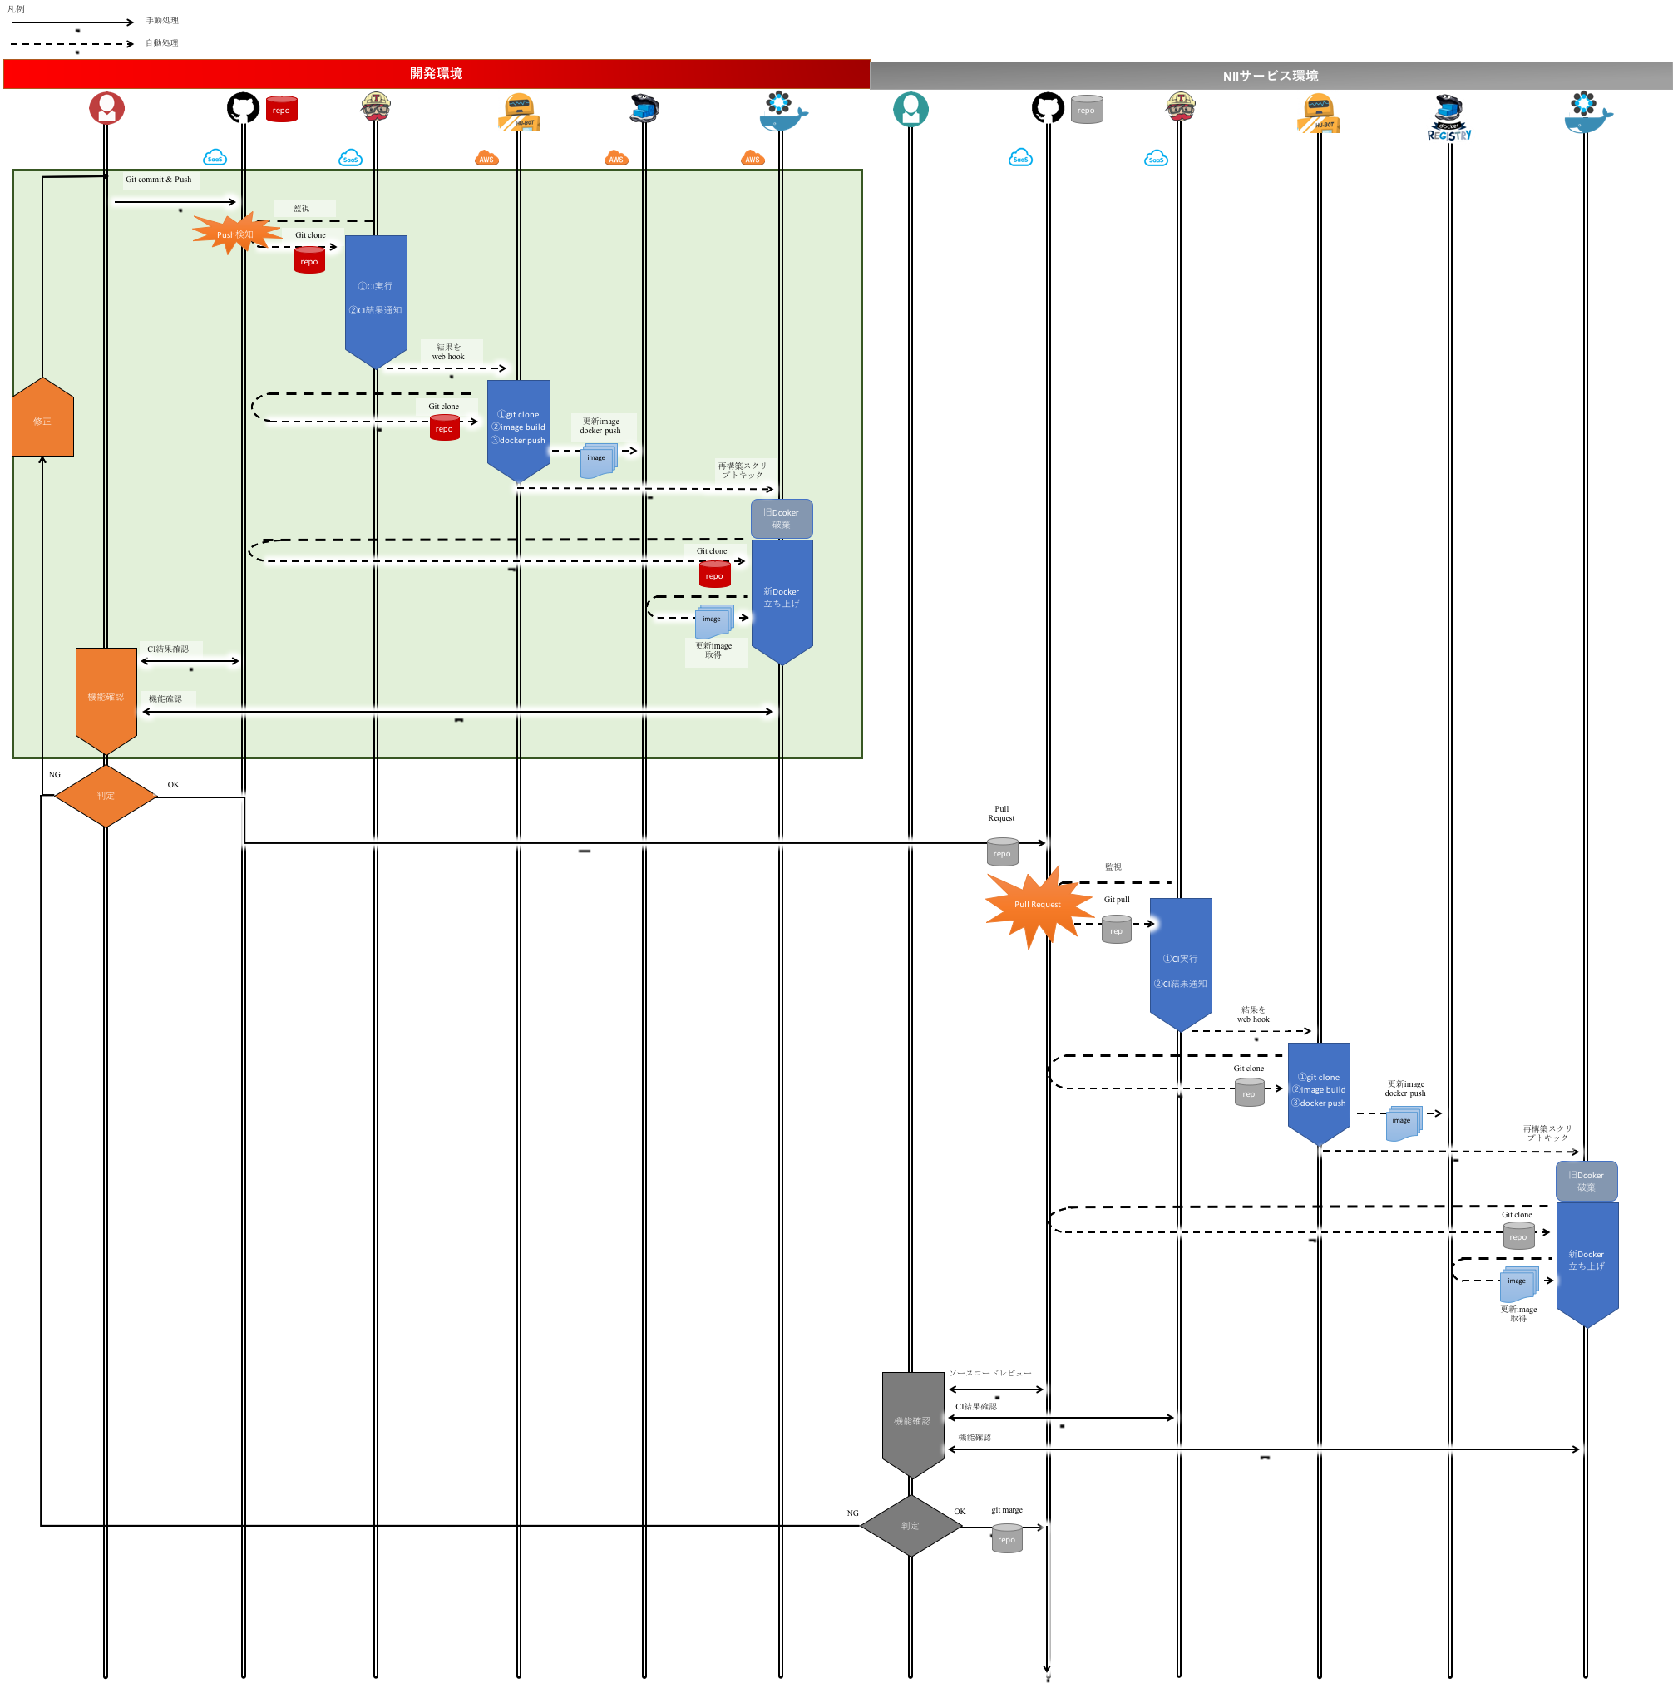
開発者
GitHuB
TravisCI
HU-BOT
Docker
Distribution
Staging
運用者
GitHuB
TravisCI
HU-BOT
Docker
Distribution
本番
継続的インテグレーションと継続的デリバリーの構成。開発環境から運用環境まで二重のチェック体制により、高水準なソフトウェア品質を保証します

Slide 50
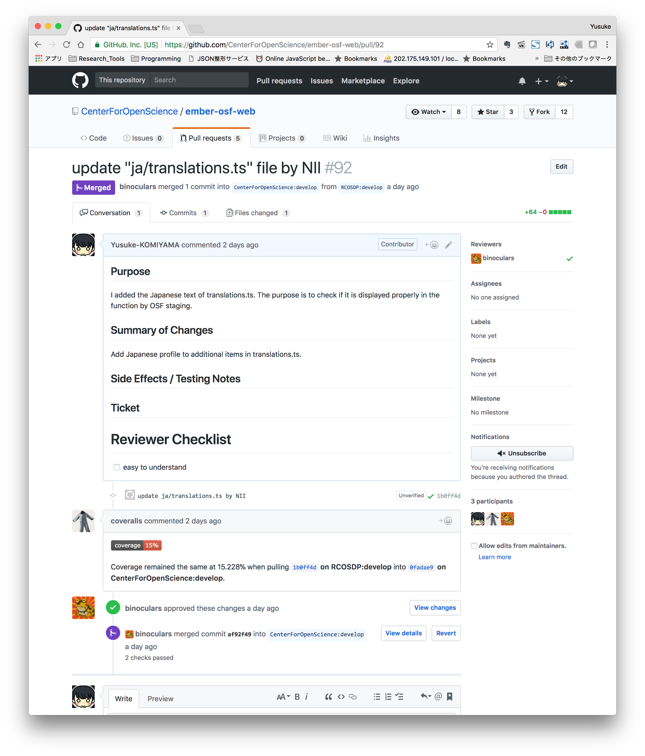
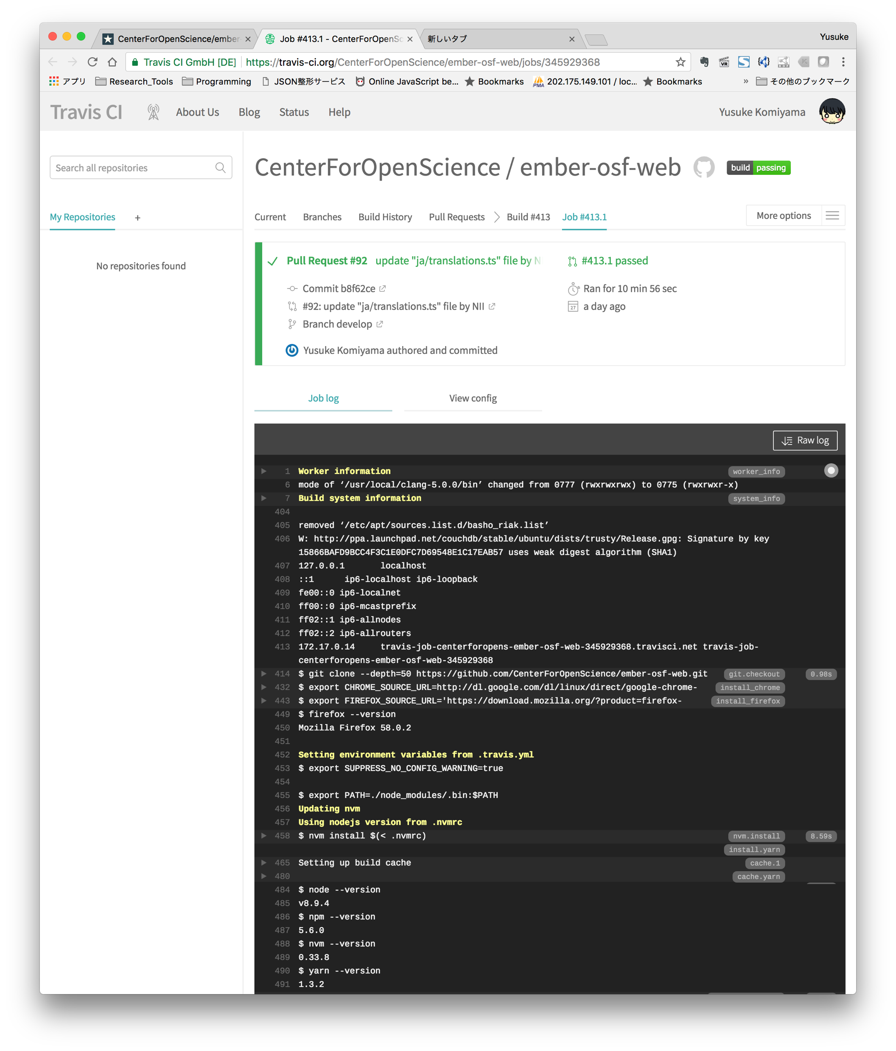
継続的インテグレーション
(CI: continuous integration)
App連携
ソースコードをレポジトリにpush
同時にテストコードの実行
ソースコードレポジトリ：GitHub
CIサービス：Travis CI

Slide 51
CI/CDツールの一覧 (参考)
バージョン管理：Git
レポジトリ：GitHub
継続的インテグレーション：Travis CI
継続的デリバリーツール： Jenkins
コンテナ型仮想化： Docker
コンテナ構成管理ツール：Docker compose
コンテナオーケストレーションのクラスタ管理・運用ツール: Kubernetes (k8s)
オーケストレーションの設定管理：Helm, Helm chart
テストツール群
  Python用単体テスト: unittest, unittest.TestCase, nose , django-nose, pytest, pyUnit, factory-boy, mock, webtest, webtest-plus, faker, coverage.py, setuptools, PyLint, Sphinx
  Java用単体テスト: JUnit, Cobertura, EMMA, Checkstyle, FindBugs, PMD, DBUnit, Javadoc
  JavaScript用単体テスト: JSUnit, JSCoverage, Mocha, Sinon.js, Jasmine, Karma, power-assert, Chai, Karma, gulp, PhantomJS, JSDoc
  HTML/CSS用: w3c-validator, w3c Link Checker, CSS Lint
  WebUI（フロントエンド）結合テスト、負荷テスト: Selenium WebDriver
  負荷テスト：Apache JMeter
  rabbitmq-test, rabbitmq-perf-test
  Shell Script用単体テスト: shUnit, shunit2, shcov
  ライブラリ・モジュール用単体テスト：C/C++, gcc, g++, make, gcov, CUnit, CPPUnit, Coverity, googletest
  SQLクエリ用テスト: tSQLt, pgtap, SQL Doc

Slide 52
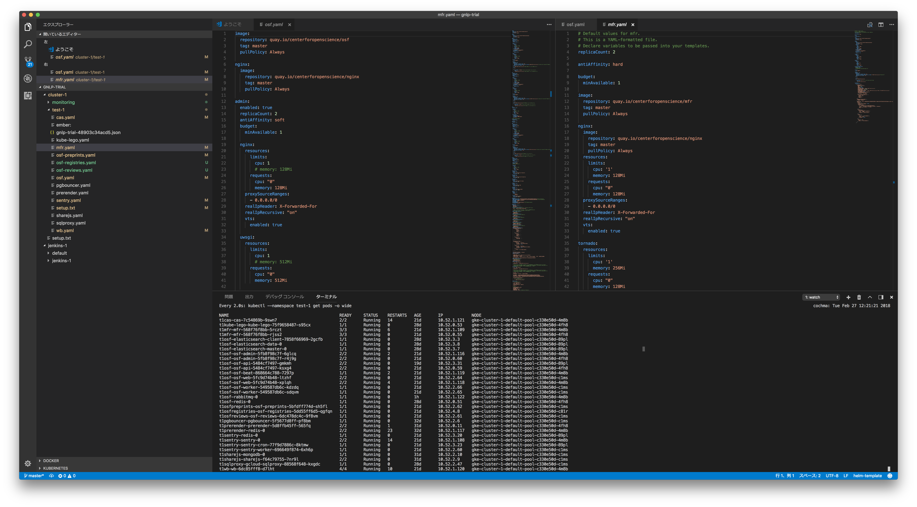
継続的デリバリー
(CD: Continuous Delivery)
Infrastructure as Code
Kubernetesの設定ファイルをHelmで記述、
CDはJenkinsパイプラインで視認性を高めている

Slide 53
まとめ
オープンサイエンス基盤 (平成32年度後半に本稼働予定)
  研究データ検索基盤（CiNii Research）
  研究データ公開基盤（WEKO3）
  研究データ管理基盤（GakuNin RDM）
GakuNin RDMはKubernetesによるサービスのスケールアウトを目指している。
管理基盤のクローズドテスト（第三回）2018年5月実施予定
  学術機関に向けて、本年度開発予定のGakuNin RDMの管理機能や研究証跡機能などを中心にご利用いただき、機関導入の観点からレビュー。意見を集約し次期開発にフィードバック。
  研究データ管理基盤の検証実験に参加いただけますよう、
  よろしくお願いいたします。
Notes:
最後になりますが、
NIIで開発している3つの研究データ基盤についてご紹介させていただきました。
再度のお願いになりますが、来年3月の管理基盤の検証実験へのご参加どうぞ、よろしくお願いいたします。
以上でございます。

Slide 54
ご清聴ありがとうございました

